Slide 1


猜一猜
形状像耗子，
生活像猴子，
爬在树枝上，
忙着摘果子。
松鼠

Slide 2
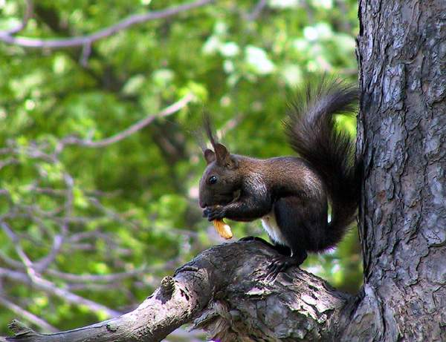
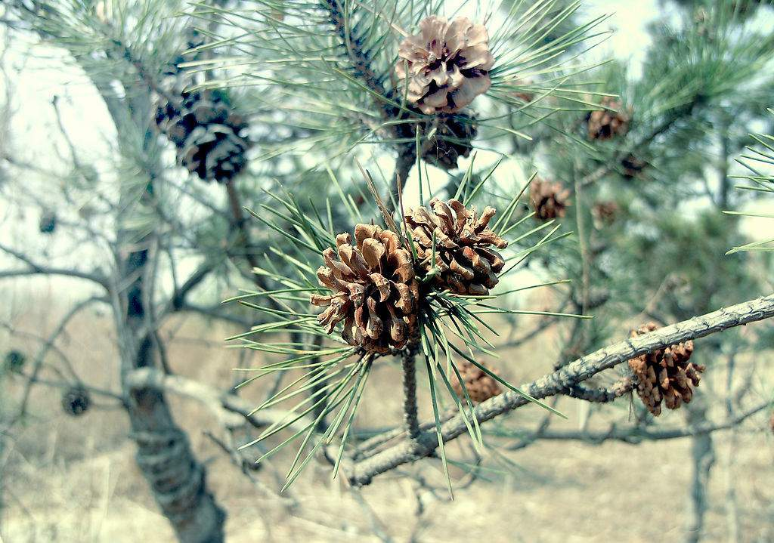

Slide 3
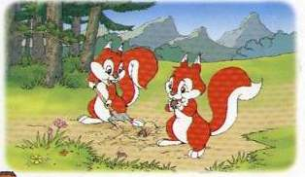
10 松鼠和松果

Slide 4
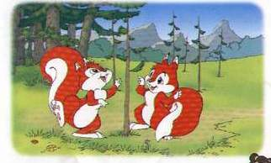

Slide 5
读读，想想—
小松鼠和松果之间到底发生了什么事情？我们去读读课文就知道了。
遇到不会读的生字怎么办?
要求:
1.借助拼音自由朗读课文，读准字音，不会的字多读几遍。
2.读好后数数课文有几个自然段，把他标出来。

Slide 6
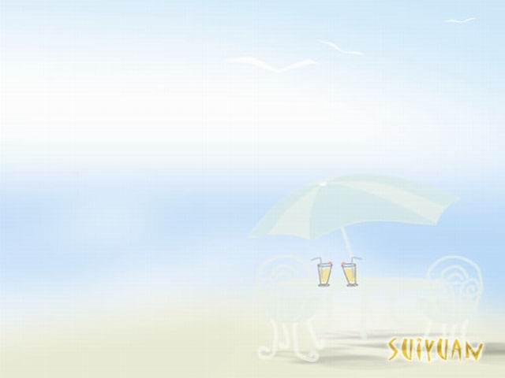

松鼠聪明活泼，学会了摘松果吃。他高高兴兴地走进大森林，摘了一个又一个。每个松果都那么香，那么可口。

Slide 7

忽然，松鼠眨眨眼睛，想起来了：如果光摘松果，不栽松树，总有一天，一棵松树也没有了！

Slide 8

没有了松树，没有了森林，以后到处光秃秃的，小松鼠、小小松鼠、小小小松鼠……他们吃什么呢？到哪儿去住呢？

Slide 9
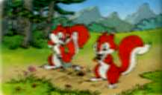
对，松鼠有了好主意：每次摘松果，吃一个，就在土里埋下一个。

Slide 10
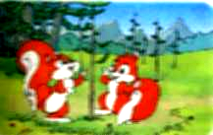
春天，几场蒙蒙细雨过后，在松鼠埋松果的地方，长出了一棵棵挺拔的小松树。

Slide 11
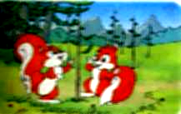
将来，这里会是一片更茂密的松树林。

Slide 12
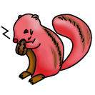
小朋友们,生字都认识了吗？我要考考你了,你能通过我的考验吗?

Slide 13

考考你：
zǒng cōng zhǎ zhǔ yì
总是 聪 明 眨眼睛 主 意
huó po hū rán rú yǐ hòu
活 泼 忽 然 如 果 以 后

Slide 14
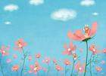
总 是 聪 明 眨眼睛 主 意
活 泼 忽 然 如 果 以 后

Slide 15
聪 眨 如 活 泼 以
总 忽 意 然 主

Slide 16

以后 以为 所以
后来 前后 落后
更加 更好 更快

Slide 17
主人 主意 主张
意思 意义 心意
总是 总理 老总

Slide 18
聪 聪明
泼 活泼
活 活动
松鼠聪明活泼，学会了摘松果吃。

Slide 19
忽 忽然
然 然后
眨 眨眨眼睛
忽然，松鼠眨眨眼睛，想起来了。

Slide 20
如 如果
总 总是
如果光摘松果，不栽
松树，总有一天，一棵松
树也没有了。

Slide 21
以 以后
后 以后 后来
以后到处光秃秃的，
小松鼠、小小松鼠、小
小小松鼠……他们吃什
么呢？

Slide 22
主 主意
意 意思
小松鼠有了好主意。

Slide 23
更 更加 更好
将来，这里会是一片更茂密的松树林。

Slide 24
聪明活泼 蒙蒙细雨
高高兴兴 细雨蒙蒙
光秃秃 亮晶晶 雾蒙蒙
眨眨眼 挥挥手
翘翘嘴 摆摆手 摸摸头

Slide 25
你会读吗:
聪明活泼 聪明活泼的小明学会了种花.
忽然 天忽然暗了下来,很快就下起了雨.
如果 如果明天天晴,我们就去春游.
以后 学了这一课,我们以后会更爱护树木了
主意 我们有一个美化校园的好主意.

Slide 26
每个松果都那么香那么
可口.

Slide 27
如果光摘松果,不栽松树,总有一天,一棵松树也没有了!

Slide 28
忽然，松鼠眨眨眼睛，想起来 了：如果光摘果子，不栽松树，总有一天，一棵松树也没有了！没有了松树，没有了森林，以后到处光秃秃的，小松鼠，小小松鼠，小小小松鼠……他们吃什呢？到哪儿去住呢？

Slide 29
我会连：
聪明活泼的 松树林
光秃秃的 松鼠
挺拔的 山
茂密的 小松树

Slide 30
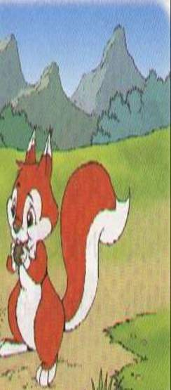
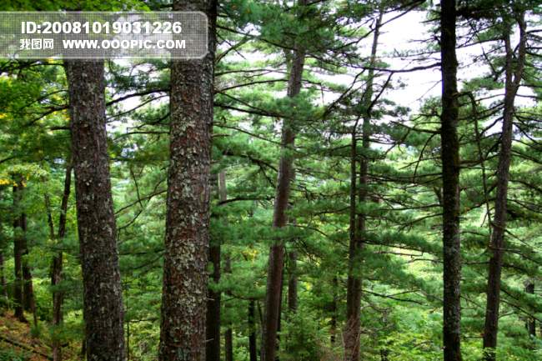
每个松果都那么香，那么可口。

Slide 31
我会说：
每个松果都那么香，那么可口。
每个糖都那么 ，那么 。
每棵树都那么 ，那么 。
每个妈妈都那么 ，那么 。

Slide 32

松鼠聪明活泼，学会了摘松果吃。它高高兴兴地走进了大森林，摘了一个又一个。每个松果都那么香，那么可口。

Slide 33

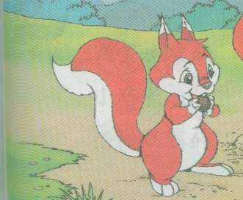
如果光摘松果，不栽松树，总有一天，一棵松树也没有了！

Slide 34
没有了松树，没有了身林，以后到处光秃秃的，小松鼠、小小松鼠、小小小松鼠......他们吃什么呢？到哪儿去住呢？

Slide 35
读一读
松鼠在摘松果时想起了什么？
你同意它的意见吗？

Slide 36
读一读
后来它们又是怎么做的？
你认为它这样做对吗？

Slide 37
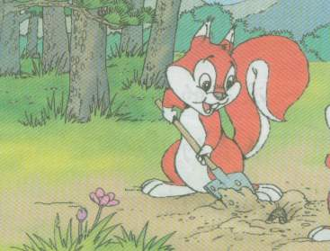

Slide 38
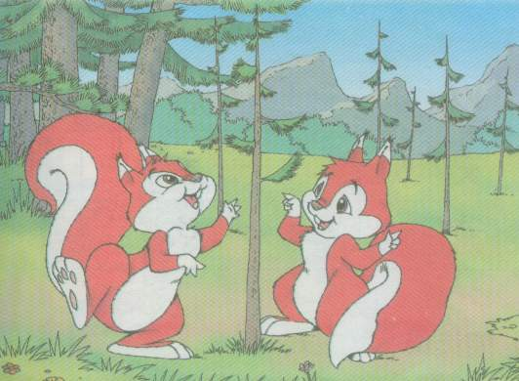

Slide 39

以后会是什么样
子呢?
我们把它画出来吧!

Slide 40
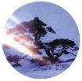
将来,这里会是一片更茂密的
松树林.

Slide 41
讨论
学了课文后，再来说说松鼠是多么“聪明、可爱”的？

Slide 42
会写的字
以后更主意总

Slide 43
看拼音写词语
gèng dà zhǔ yì
( ) ( )
yǐ hòu zǒng shì
( ) ( )
更 大 主 意
以 后 总 是

Slide 44

读句子，把括号里的词放到句子中去。
1、松鼠走进大森林。（高高兴兴地）
2、森林里长出了松树。（高大的）
3、松鼠学会了摘松果。（可爱的）
松鼠高高兴兴地走进大森林。
森林里长出了高大的松树。
可爱的松鼠学会了摘松果。

